Slide 1
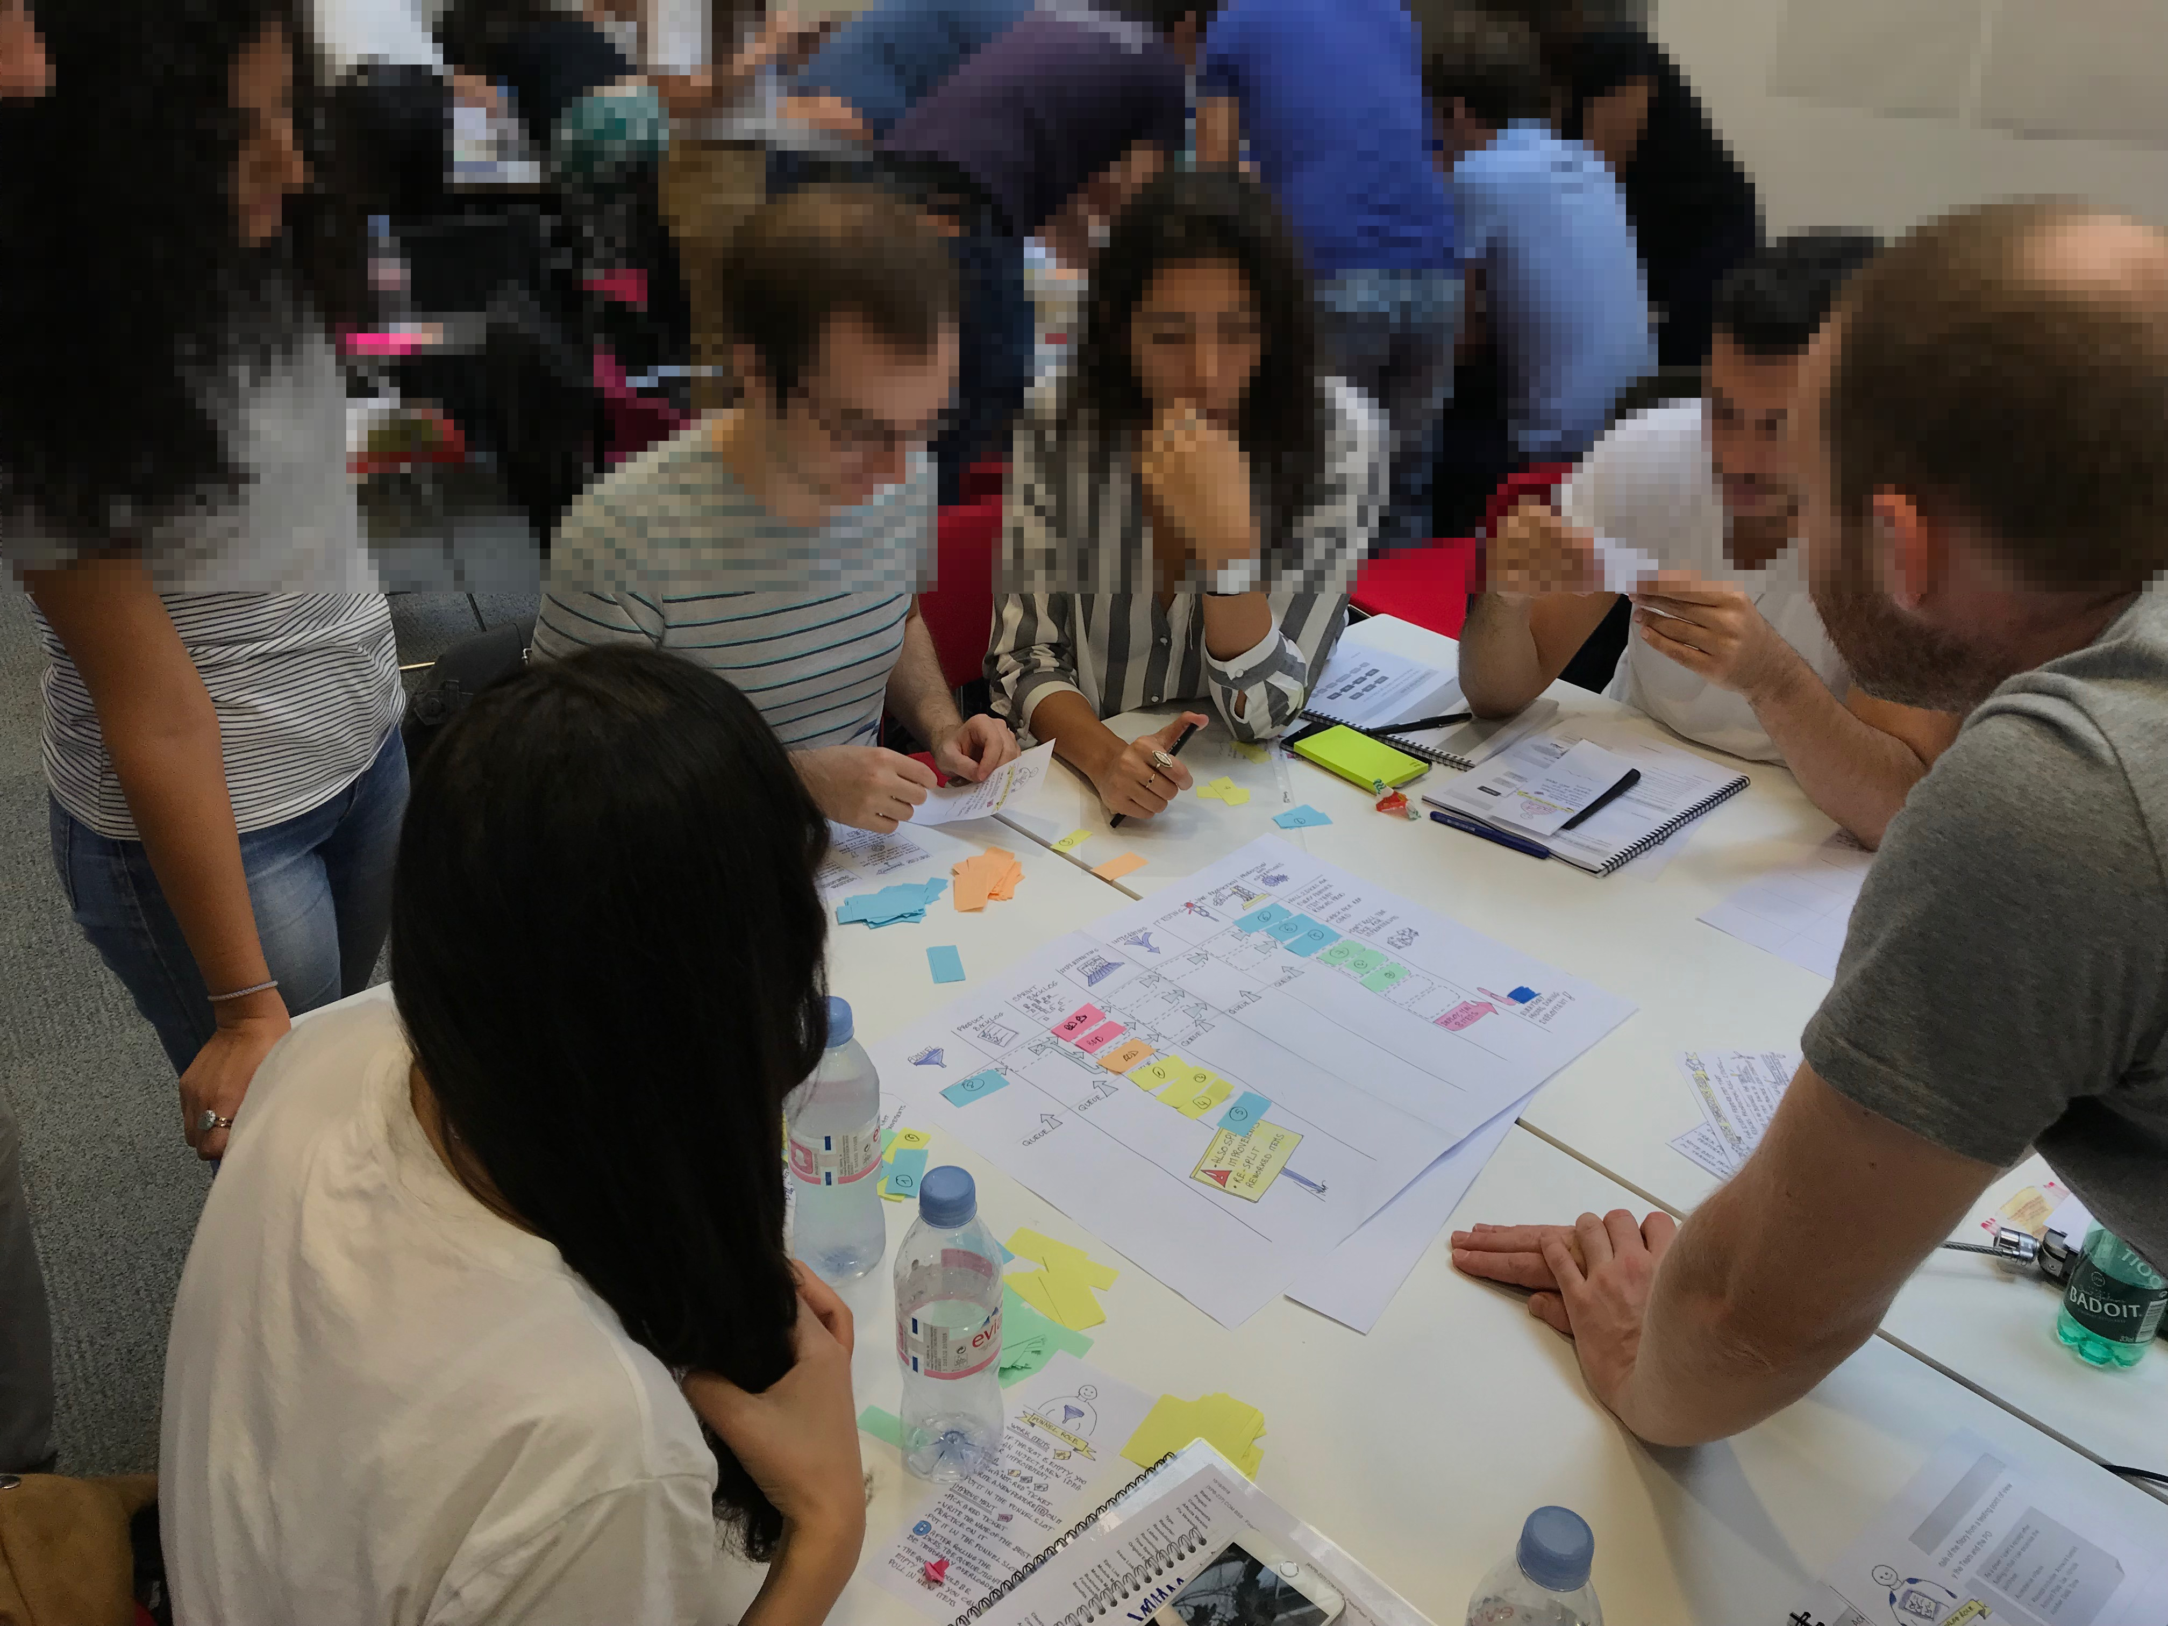
The built-in quality game!
Notes:
5m | 0m -> 5m
Bienvenue dans ce jeu sur la qualité intégrée.
L’objectif de ce jeu est de vous faire ressentir les effets de la qualité intégrée sur le flux de valeur.
Objectif du jeu
Tirer le plus de fonctionnalités possibles de l’idée jusqu’à la production. Découvrez l’augmentation de la livraison de valeur à mesure que nous ajoutons plus de qualité intégrée à notre processus de développement logiciel.

Slide 2

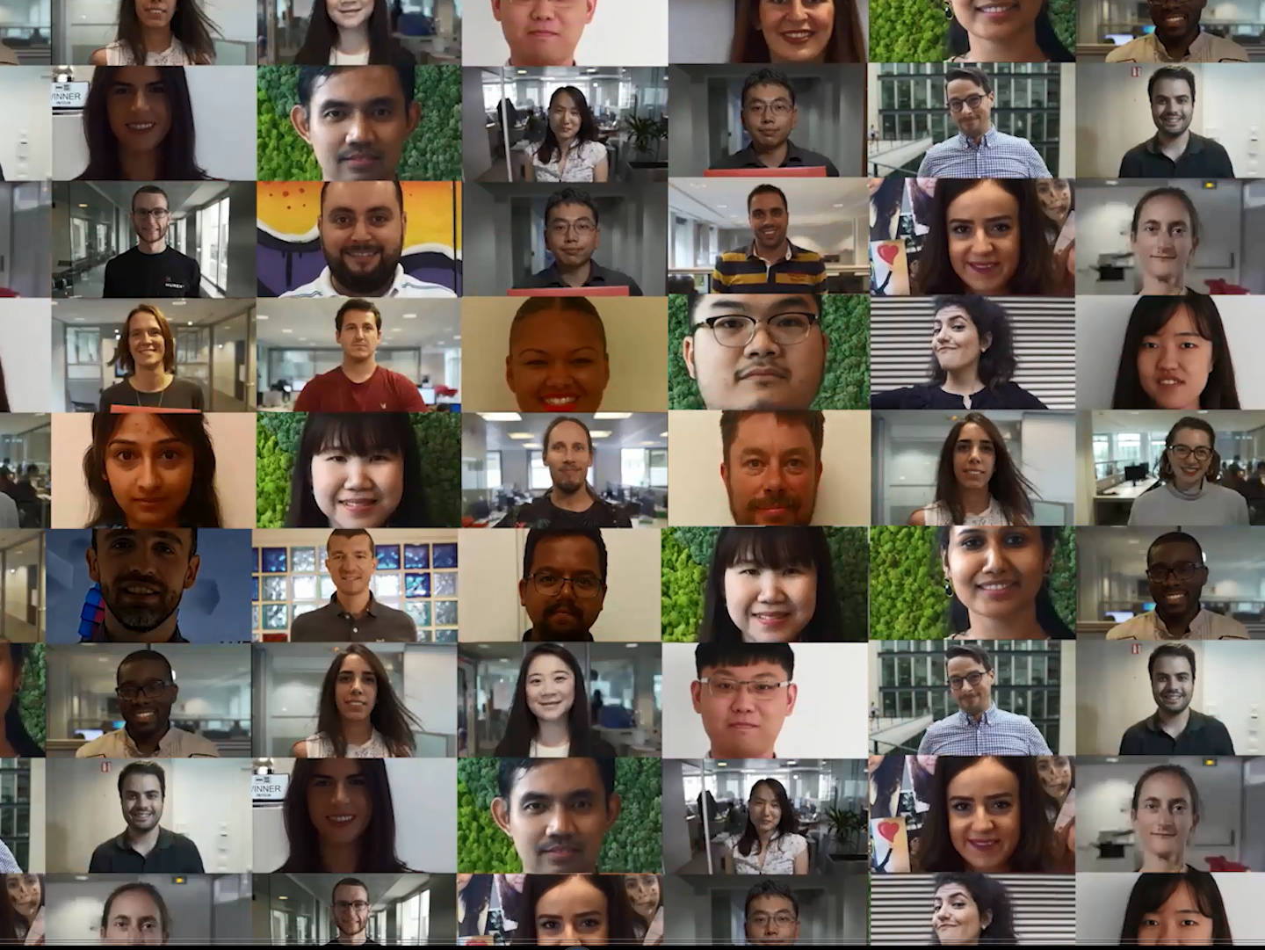
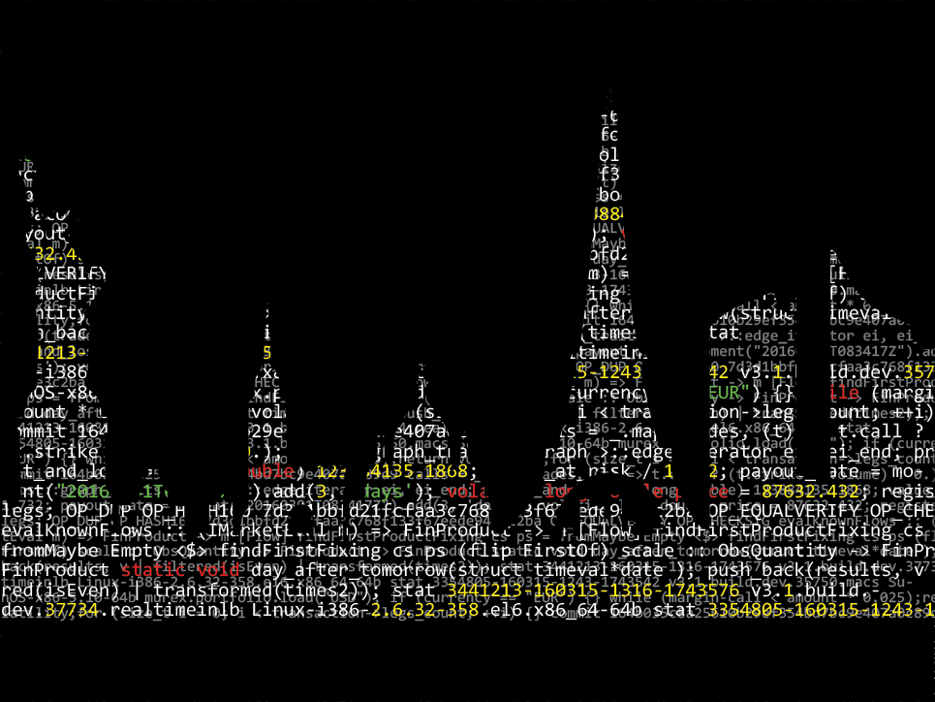
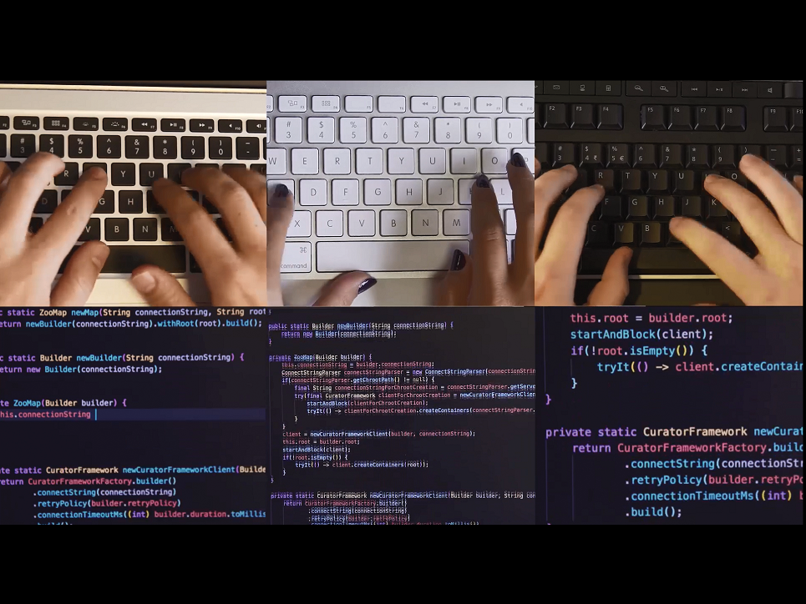

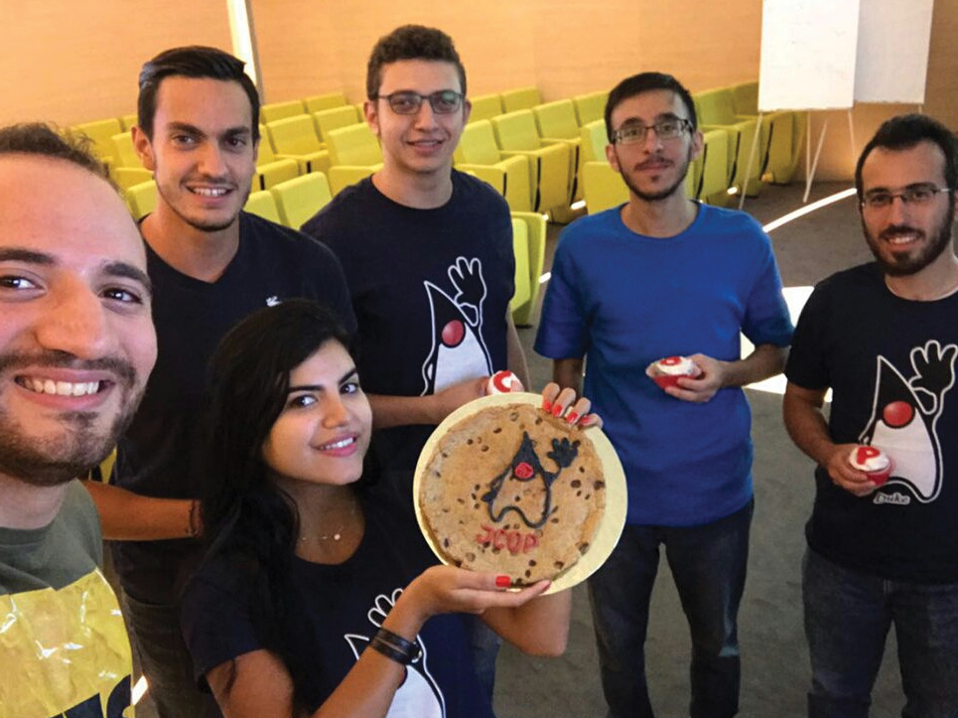
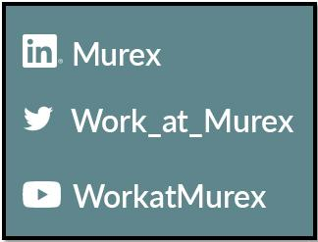
2000+ teammates 500+ developers
Around the
world
Developing
Software…
…for Capital Markets
With passion!
Follow us
Notes:
1 - I don’t know if many of you know Murex, so let me introduce us in one slide.
2 – We are 500 developers in a company of 2000 passionate people.
3 – We work across 17 offices around the world…
4 + 5 – We develop Software for Capital Markets which means that we create and improve code for hundreds of Financial Institutions across the world. We also have teams who implement and support the software. (As a developer at Murex, I work on areas such as … (domaine modeling – estimating value – risk – dashboarding – integration))…
6 – Because we love sharing our passion, Murex is active in the meetup and dev community scene
7 – To not miss our next community event such as Meet-ups or Coding Games , follow us on Social Media. Of course don’t hesitate to tweet about this meet-up tonight, use the tag « @Work_at_Murex » and we will re-tweet!

Slide 3

Penses-y, puis écris-le !
« Réfléchissez à ce que vous savez déjà sur la qualité intégrée.
Écrivez trois de ces faits sur une fiche.
Soyez prêt à les énoncer lorsqu’on vous le demandera. »
Notes:
5m | 5m -> 10m
----

Slide 4

Casse-tête pour un expert
Vous avez chacun reçu des informations différentes sur la qualité intégrée.
Échangez avec vos collègues jusqu’à ce que l’un d’entre vous se sente prêt à résumer l’ensemble du contenu à toute la table.
from Wikipedia, licensed under the Creative Commons Attribution 3.0 Unported license.

Slide 5
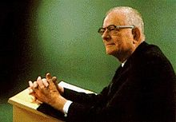
« L’inspection n’améliore pas la qualité, ni ne la garantit. L’inspection arrive trop tard. La qualité, bonne ou mauvaise, est déjà présente dans le produit. On ne peut pas inspecter la qualité dans un produit ou un service ; elle doit y être intégrée dès le départ. »
—W. Edwards Deming
From Wikipedia
Notes:
2m | 10m -> 12m
----
### Built-in quality Presentation
Voici l’idée clé derrière la qualité intégrée : plus une erreur est commise tôt dans le processus de livraison, plus elle générera de gaspillage jusqu’à ce que la fonctionnalité satisfasse le client. Plus nous corrigeons une erreur tôt, mieux c’est !
Par exemple :
Si vous concevez le mauvais produit, alors la conception, le code, les tests… en fait tout le travail effectué sur ce produit sera gaspillé
Si un développeur laisse un bug dans son implémentation d’une fonctionnalité, cela limitera le gaspillage aux tests, au support et à la reprise
À l’inverse, si une erreur se trouve dans la configuration de livraison, elle pourra généralement être corrigée à très faible coût

Slide 6
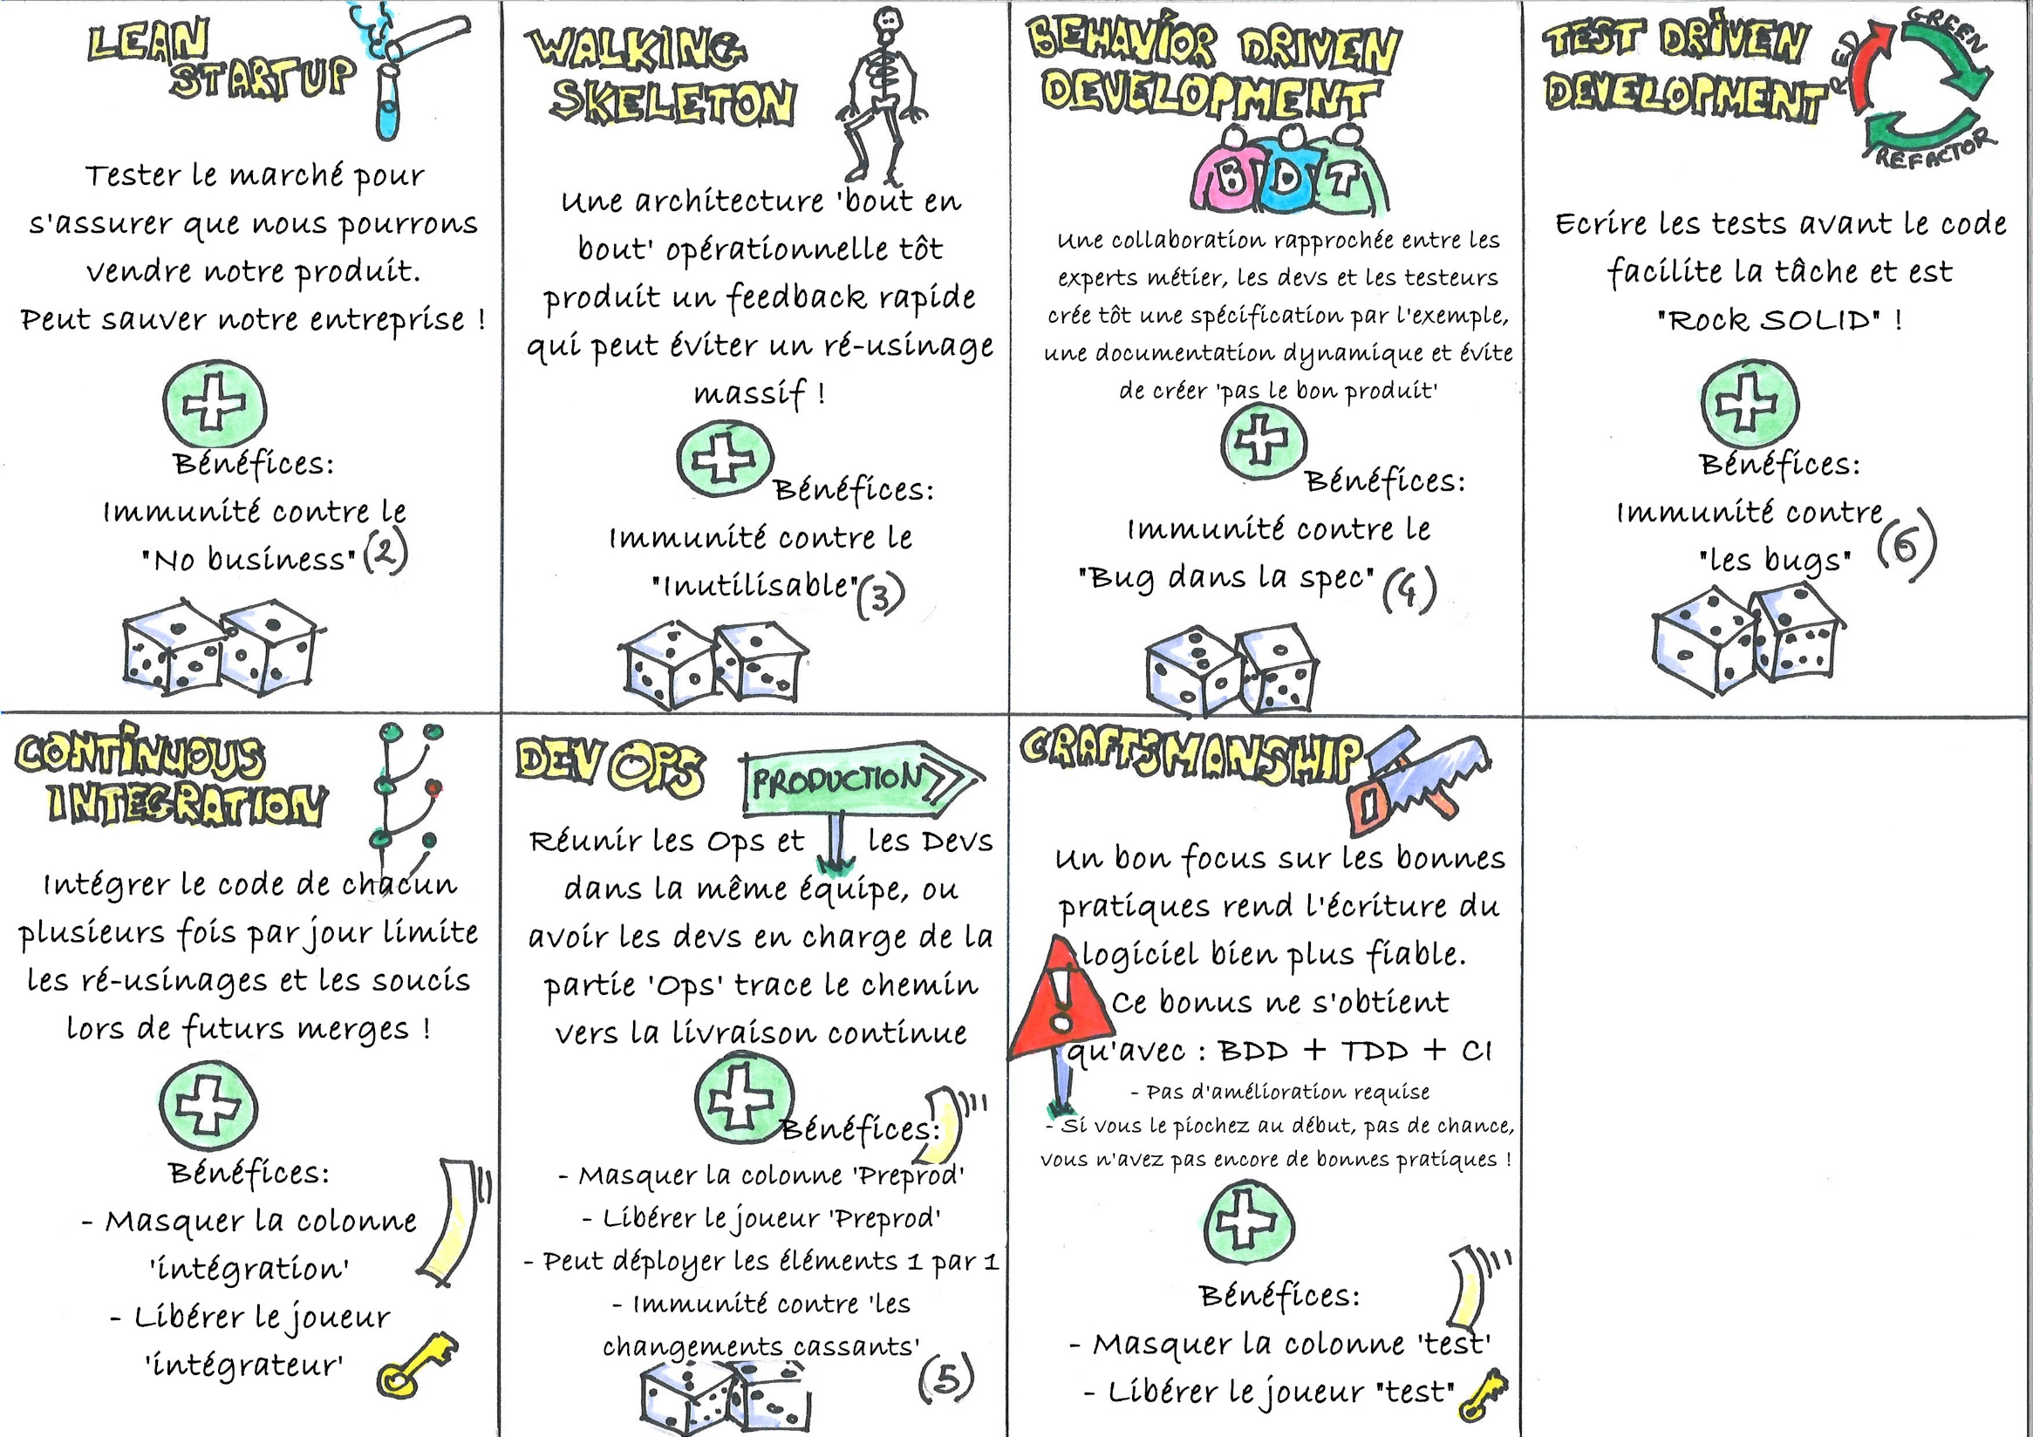
Notes:
built-in quality est un ensemble de pratiques et de principes qui permettent d’éviter les erreurs dès le départ, plutôt que d’essayer de les corriger plus tard.
Pouvez-vous donner des exemples de pratiques ?
Les pratiques typiques de qualité intégrée incluent :
Test Driven Development (développement dirigé par les tests)
Behaviour Driven Development (développement dirigé par le comportement)
Intégration continue
DevOps
Walking Skeleton (squelette fonctionnel minimal)
Lean Startup
Nous voulons illustrer cela à travers un jeu. Nous verrons comment la maîtrise de ces techniques augmente la cadence à laquelle nous pouvons livrer de la valeur.

Slide 7
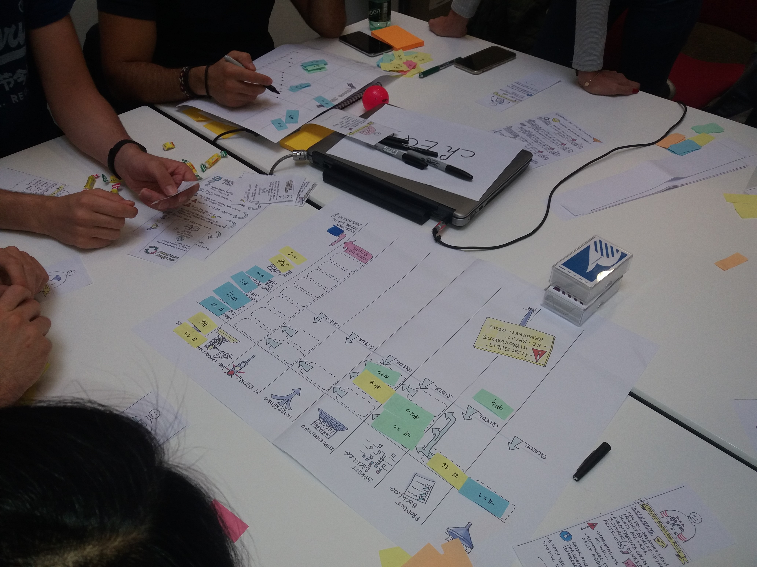
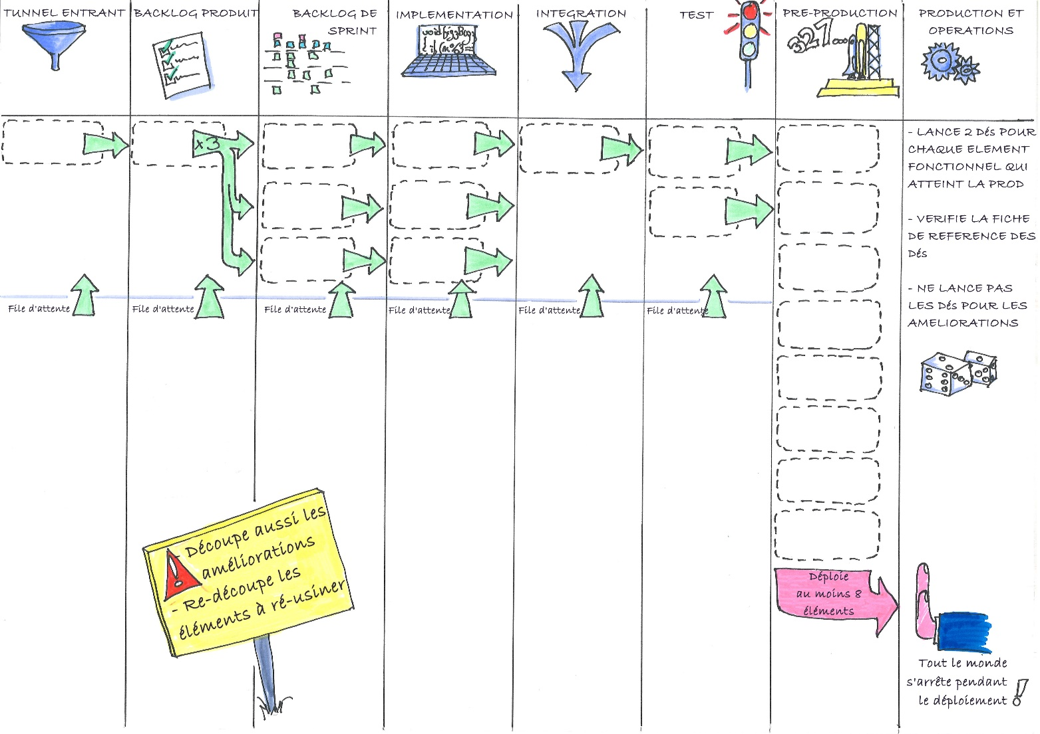
Notes:
2m | 15m -> 17m
----
À quoi cela ressemble
Vous êtes une équipe de jeunes diplômés qui démarre un nouveau projet. Vous avez beaucoup d’idées, mais tout reste à faire. Pendant le jeu, nous représenterons la construction du produit sous forme de tableau Kanban, et les éléments de travail seront de petits morceaux de papier colorés.
Au début, en tant que jeunes diplômés, vous souffrirez de votre manque de pratiques de qualité intégrée. Avec le temps, et à mesure que vous maîtriserez les meilleures pratiques de l’industrie, vous verrez votre rythme de livraison de valeur augmenter.
Chaque membre de l’équipe prendra un ou plusieurs rôles et sera responsable de tirer des éléments de travail dans sa colonne. Si quelque chose se passe mal lorsqu’un élément atteint la production, il devra être retravaillé. Régulièrement, vous pourrez choisir de travailler sur la maîtrise de nouvelles pratiques au lieu de vous concentrer sur des fonctionnalités. Plus vous aurez de bonnes pratiques en place, plus les livraisons seront fluides.
Le jeu se joue en tours (représentant des journées). Pendant un tour, chaque membre de l’équipe peut tirer des éléments depuis la colonne précédente. Ce n’est que lorsque tous les joueurs ont tiré leurs éléments de travail que l’on passe au tour suivant.
Le jeu se termine lorsque vous estimez avoir suffisamment appris. Profitez de cette occasion pour partager vos réflexions avec les autres participants.
Le matériel est conçu pour être aussi auto-explicatif que possible. Il devrait donc être possible de jouer sans lire l’ensemble des instructions à l’avance.

Slide 8

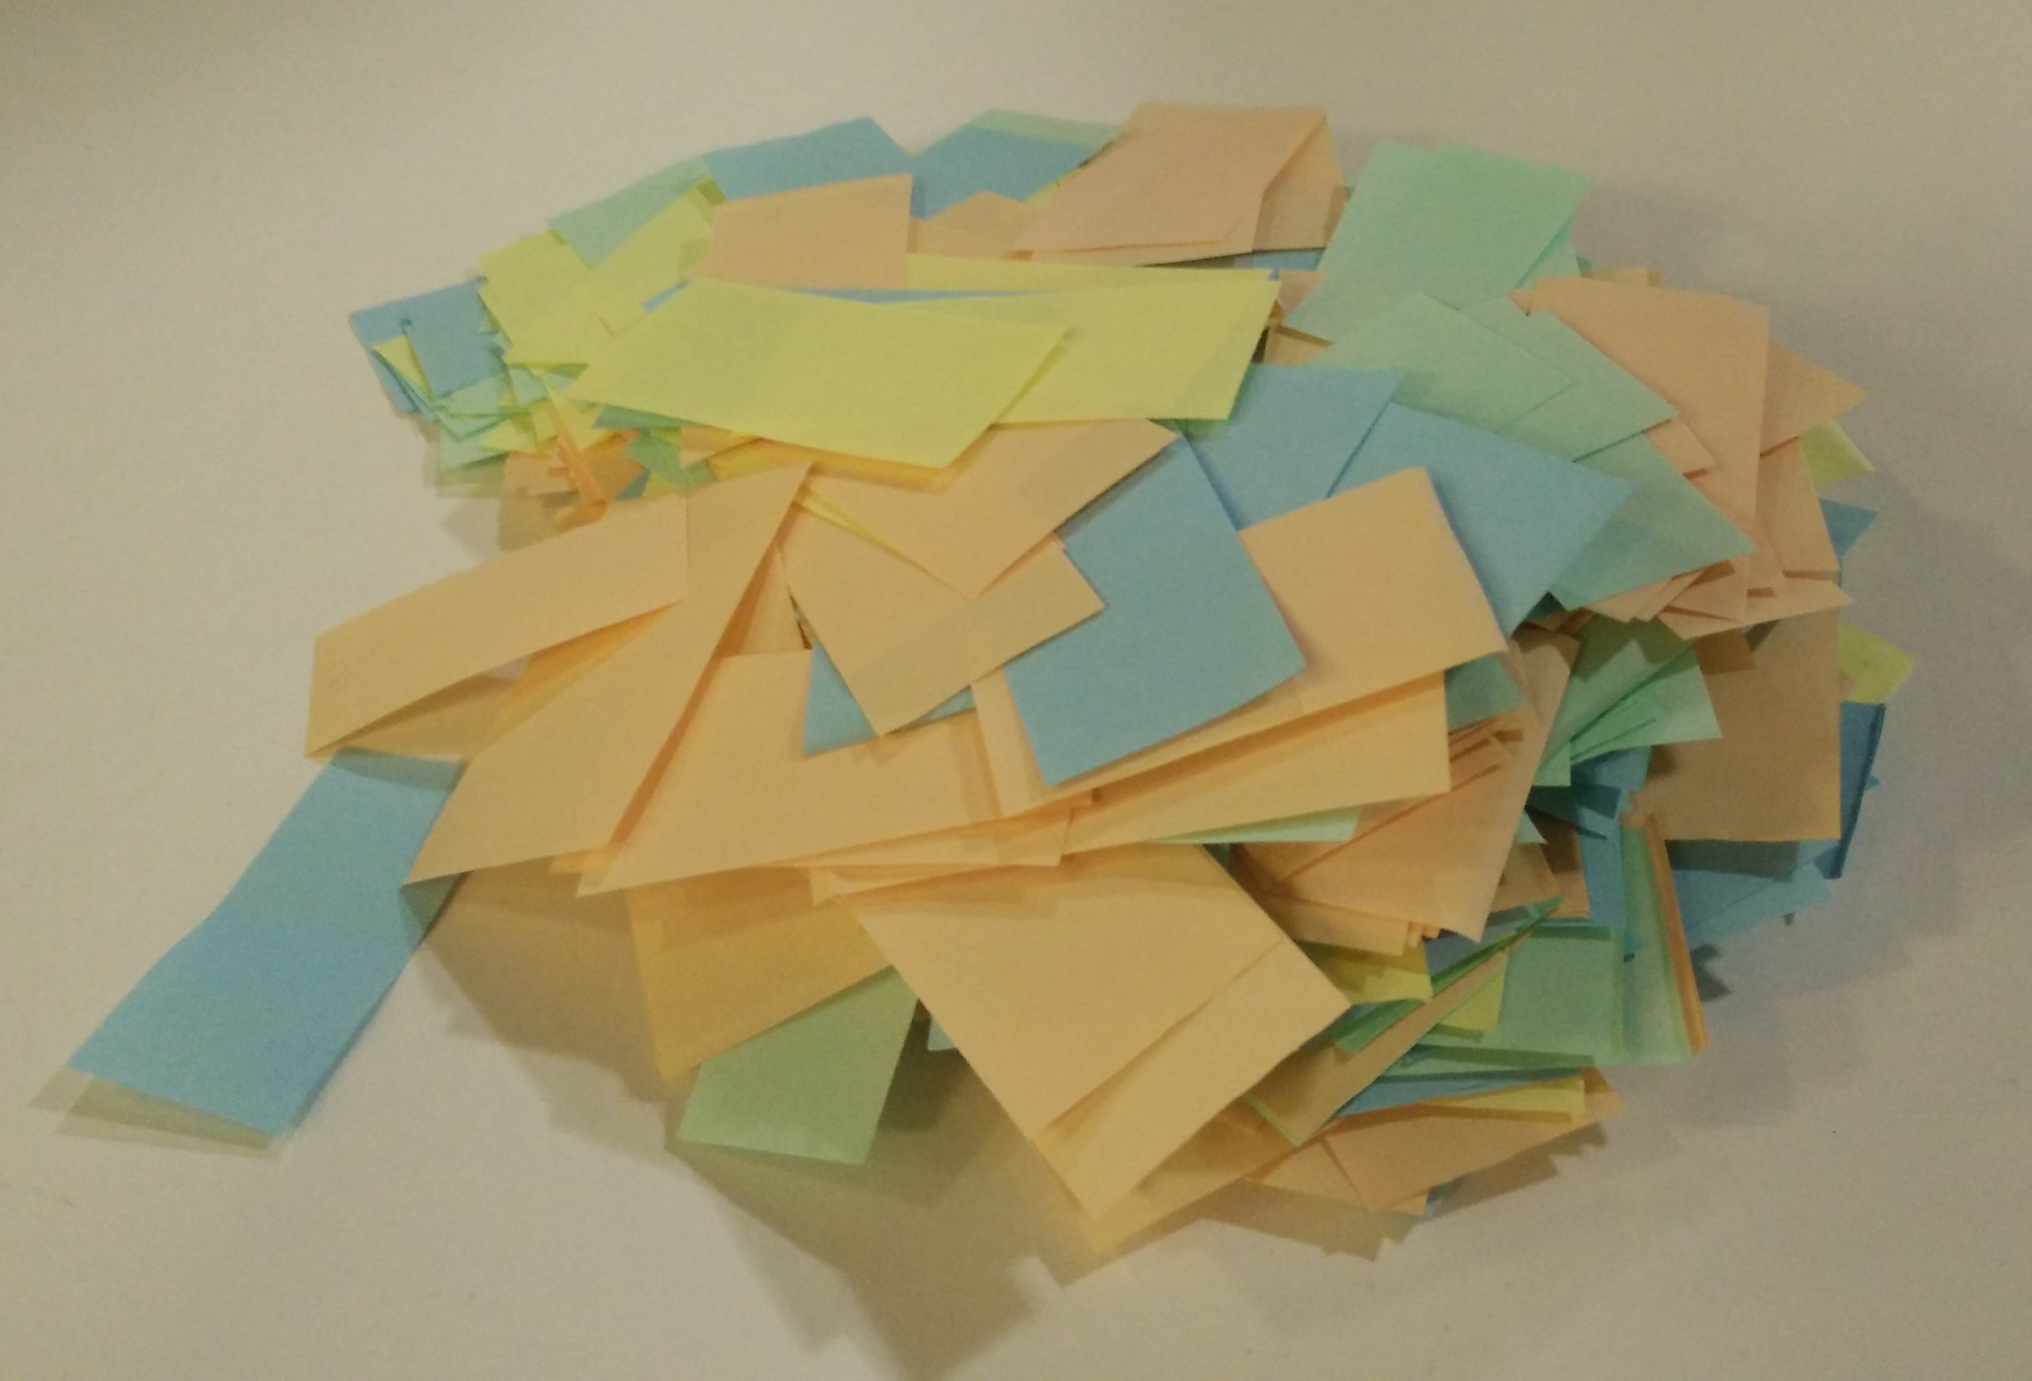
Commençons à jouer !
Suivez votre progression dans ce tableau en ligne et comparez vos résultats avec ceux des autres équipes.!
https://bit.ly/2Pr8nWS
Formez une équipe de jusqu’à 8 personnes. (Mélangez les profils !)
Ouvrez la pochette « Niveau 0 » :
Kanban
Tickets
Feuille de suivi
8 cartes de rôle, choisissez-en 1 ou 2 !
2 dés et la carte de référence des dés
Règles complètes, au cas où
...comprenez bien le jeu...
Des questions ? Demandez à un animateur !
Notes:
8m | 17m -> 25m
----
Formez une équipe de jusqu’à 8 personnes. Essayez de mélanger les profils (technique, métier, test...) pour maximiser l’apprentissage.
Ouvrons ensemble la pochette « Niveau 0 » :
Vous avez le tableau Kanban, où vous allez essayer de déplacer des éléments de l’idée à la production.
Il y a des tickets colorés qui représentent les éléments de travail qui se déplaceront sur le tableau Kanban.
Il y a une feuille de suivi, pour suivre combien de fonctionnalités complètes vous avez livrées à chaque tour. En option, la personne responsable de la production peut utiliser un ordinateur portable et une feuille de calcul partagée (au lieu d’une feuille de papier) pour suivre les progrès tout au long du jeu.
Vous avez 8 cartes de rôle. Chacun d’entre vous sera responsable d’une ou plusieurs colonnes du tableau Kanban. Chaque membre de l’équipe doit choisir un ou plusieurs rôles (de préférence dans des colonnes adjacentes) et lire la carte de référence de son ou ses rôles.
Vous avez 2 dés et une carte de référence des dés. Lorsque vous essayez de livrer des éléments à la production, vous lancerez les dés pour voir le résultat. Si un problème survient, l’élément retournera dans une colonne précédente pour être retravaillé.
Il y a les règles complètes du jeu. Si quelque chose n’est pas clair concernant les règles, vous devriez y trouver la réponse.
Prenez quelques minutes pour avoir une vue d’ensemble du jeu. Tout deviendra plus clair à mesure que vous commencerez à jouer. Si vous avez un doute, vous pouvez demander à un animateur.

Slide 9
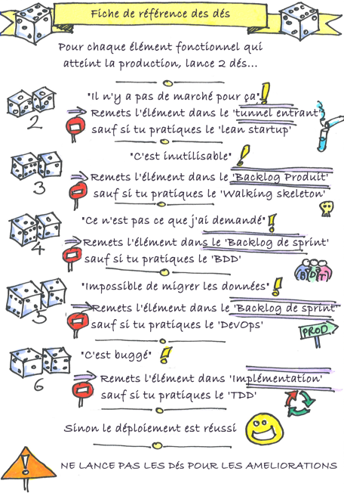
Niveau 0, découverte du jeu
Rappels et notes
Joueur de production : n'oubliez pas de suivre l'avancement de ce qui se passe !
Il n'est pas recommandé d'entasser trop de travail dans les files d'attente.
Lancez les dés pour chaque élément de travail, pas une seule fois par livraison ou fonctionnalité.
En cas de doute : consultez les règles ou demandez à un animateur.
Commençons tous ensemble !
Le joueur de production suit les fonctionnalités !
À chaque tour, de droite à gauche, les joueurs tirent des éléments de travail dans leur colonne si des tickets sont présents dans la colonne précédente.
Faisons les premiers tours ensemble...
D’ici le 15e tour, le travail peut être envoyé en production. Il est temps de pratiquer une version sans contenu (blank release).
Notes:
15m | 25m -> 40m
----
Avant de se lancer à pleine vitesse dans le jeu, c'est le bon moment pour faire quelques tours blancs afin de bien comprendre le fonctionnement.
Commençons tous ensemble.
Joueur de production, soyez prêt à compter les tours et à suivre ce qui a été livré.
À chaque tour, de droite à gauche, les joueurs peuvent tirer des éléments de travail dans leur colonne si des tickets sont présents dans la colonne précédente.
Faisons les premiers tours ensemble.
1er tour : Le joueur du funnel tire une idée dans le funnel. Notez l'ID de l'idée (#1) dessus. Le joueur de production suit : tour 1 => 0 fonctionnalités livrées.
2e tour : Le joueur du product-backlog tire le ticket #1 du funnel vers le product-backlog. Le joueur du funnel peut tirer une nouvelle idée dans le funnel, avec un nouvel ID. Le joueur de production suit : tour 2 => 0 fonctionnalités livrées.
3e tour : Le joueur du sprint-backlog tire et découpe l'élément #1 du product-backlog vers le sprint-backlog. Les éléments y sont toujours découpés. Le joueur du product-backlog tire un autre élément du funnel vers le product-backlog. Le joueur du funnel peut tirer une nouvelle idée dans le funnel, avec un nouvel ID. Le joueur de production suit : tour 3 => 0 fonctionnalités livrées.
4e tour : Je vous laisse continuer !
D’ici le 15e tour, le travail peut être envoyé en production. Il est temps de pratiquer une version sans contenu (blank release).

Slide 10
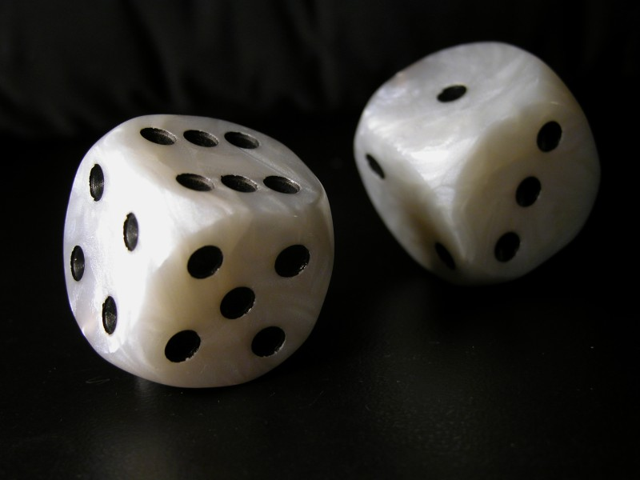
Niveau 1, on joue pour de vrai !
From Wikipedia, by Gaz, CC BY-SA 3.0
Ouvrons ensemble la pochette « Niveau 1 ».
Choisissez une pratique avantageuse aléatoire parmi celles disponibles. Si vous obtenez Craftsmanship, malheureusement, vous commencez sans avantage :-(
Faites une pause et lisez à haute voix la section de la fiche de référence concernant cette nouvelle pratique.
Appliquez les actions de cette meilleure pratique et reprenez le jeu.
Comme précédemment, le joueur de production doit suivre les fonctionnalités livrées à chaque tour.
Rappels et notes
Lorsque vous cachez une colonne, placez les tickets existants par dessus et traitez-les lors du tour suivant.
Re-divisez les tickets qui ont été renvoyés au backlog produit !
Si vous atteignez la fin de la feuille de suivi, recommencez à partir de la gauche.
En cas de doute : consultez les règles ou demandez à un animateur.
Notes:
10m | 40m -> 50m
----
Maintenant que tout le monde maîtrise le jeu, c'est le moment de jouer pour de vrai !
Ouvrons ensemble la pochette « Niveau 1 » :
7 cartes de bonnes pratiques présentant les différentes améliorations possibles dans le jeu.
Des cache-colonnes que vous utiliserez pour « sauter » des colonnes lorsque les améliorations vous le demandent.
Une fiche de référence des pratiques, que vous lirez à haute voix lorsque vous maîtriserez une nouvelle amélioration.
Choisissez une pratique avantageuse aléatoire parmi celles disponibles. Si vous obtenez Craftsmanship, malheureusement, vous commencez sans avantage :-(
Faites une pause et lisez à haute voix la section de la fiche de référence concernant cette nouvelle pratique.
Appliquez les actions de cette meilleure pratique, puis reprenez le jeu.
Comme précédemment, le joueur de production doit suivre les fonctionnalités livrées à chaque tour.

Slide 11
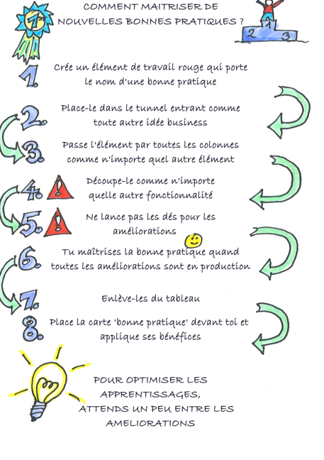
Niveau 2
Rappels et notes
Les tickets rouges doivent toujours être re-découpés.
Ne lancez pas les dés pour les tickets rouges.
Faites une pause et lisez la section de la fiche de référence à haute voix.
Si vous atteignez la fin de la feuille de suivi, recommencez à partir de la gauche.
En cas de doute : consultez les règles ou demandez à un animateur.
Let's open sleeve 'Level 2' together
Discuss and agree about what skill you want to invest in
When acquire a new skill, pause and read the reference documentation aloud
Notes:
20m | 50m -> 1h10
----
Vous avez maintenant des tickets rouges (d'amélioration) que vous pouvez utiliser pour maîtriser de nouvelles compétences.
Ouvrons ensemble la pochette « Niveau 2 » :
Il y a des tickets rouges (d'amélioration) que vous utiliserez pour suivre vos progrès dans la maîtrise de nouvelles meilleures pratiques.
Il y a la carte de référence « Comment maîtriser de nouvelles meilleures pratiques ». Elle indique que vous devrez faire passer un ticket rouge du funnel à la production pour maîtriser une nouvelle meilleure pratique.
Discutez jusqu'à ce que vous parveniez à un accord sur la compétence dans laquelle vous souhaitez investir.
Lorsque le ticket d'amélioration atteint la production, faites une pause et lisez à haute voix la documentation de la meilleure pratique.
Règle supplémentaire : Commencez une amélioration toutes les 5 minutes.

Slide 12

Apprentissages
« De quelle manière ces informations modifient-elles les perceptions que vous aviez précédemment sur la qualité intégrée ?
Comment pensez-vous que vous pourriez utiliser ces informations ?
Soyez prêt à les partager avec votre table. »
Notes:
10m | 1h10 -> 1h20
----

Slide 13
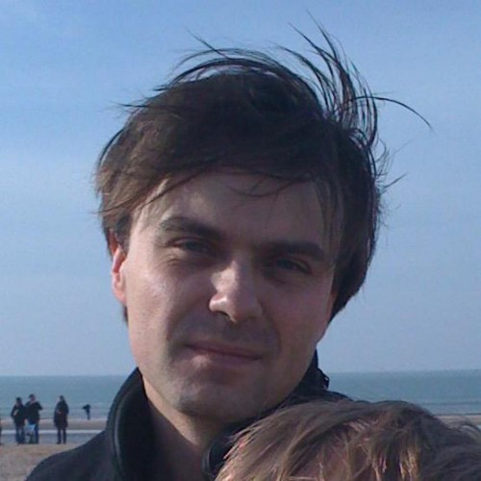
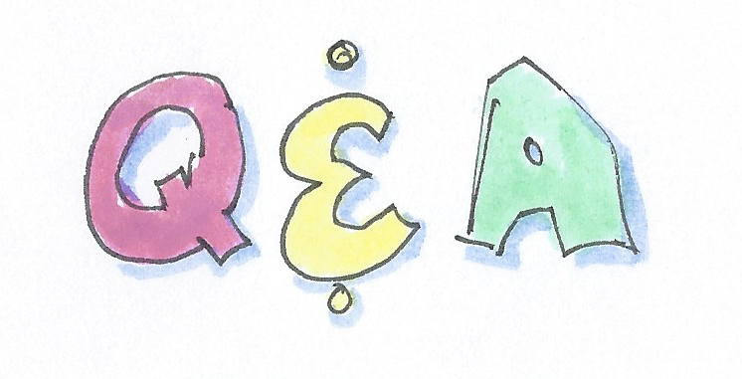

@ ahmadatwi
https://ahmadatwi.me/
@pbourgau
http://philippe.bourgau.net
@work_at_murex
https://www.murex.com
https://philippe.bourgau.net/built-in-quality-game/
@Work_At_Murex

Slide 14
A emporter…
« La qualité est gratuite… mais seulement pour ceux qui sont prêts à en payer le prix ! » – Tom de Marco
Être occupé est une mesure assez mauvaise de la productivité.
Nous pouvons anticiper le ré-usinage en prévoyant du temps de marge !
Rationalisez ce qui est prévisible (TDD, BDD, CI, DevOps).
Expérimentez tôt face aux risques (Lean Startup, Walking Skeleton).
Notes:
-> 50m

Slide 15
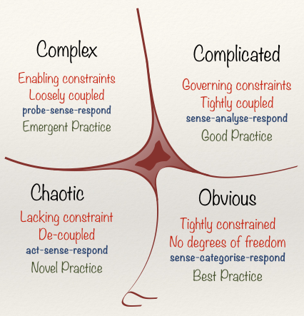

Le framework Cynefin
Variabilité artificielle
Variabilité inhérente
https://en.wikipedia.org/wiki/Cynefin_framework

Slide 16
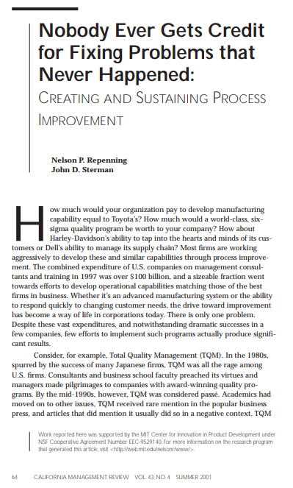
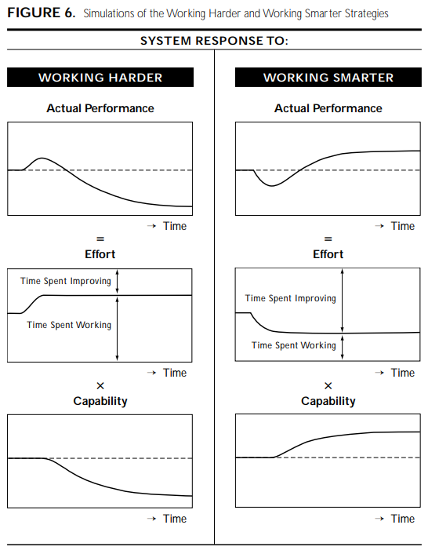
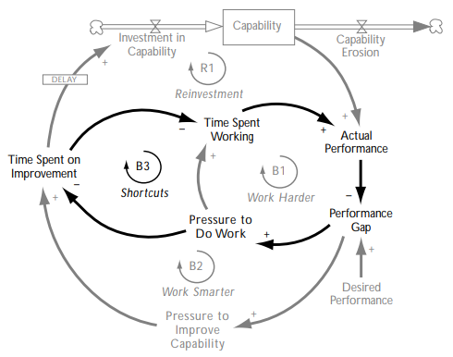

http://web.mit.edu/nelsonr/www/Repenning=Sterman_CMR_su01_.pdf

Slide 17
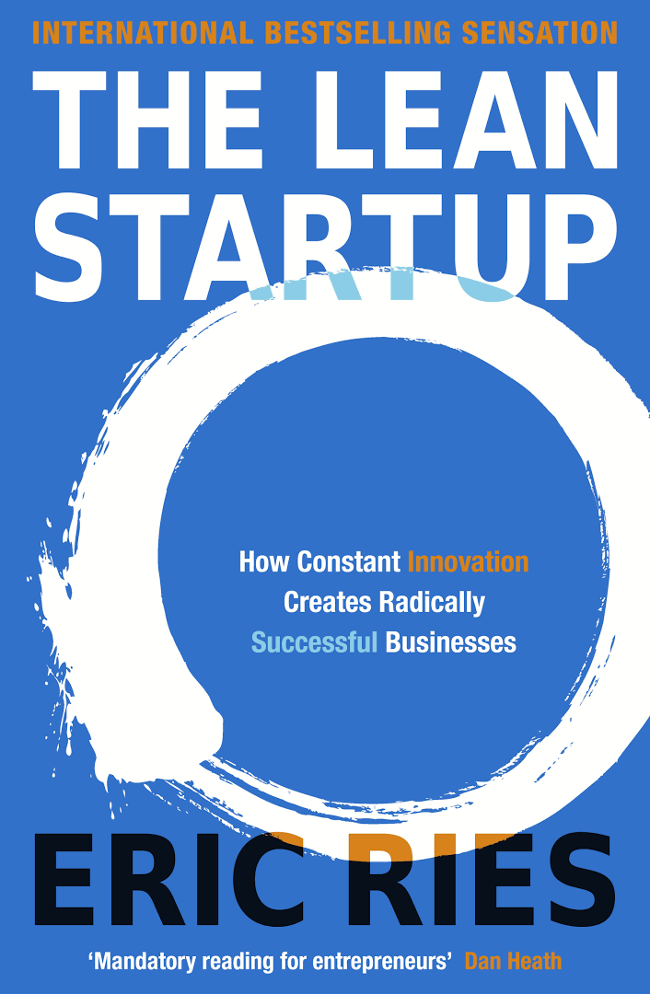

In the book Lean Startup, Eric Ries uses the anecdote of Food on the Table, a grocery shopping service that figures out what you like eating, then compiles the shopping list at specific stores that will save you the most money. Their concierge MVP involved the founder personally scrounging coupons and compiling shopping lists for their early customers.
https://www.goodreads.com/book/show/10127019-the-lean-startup?from_search=true

Slide 18
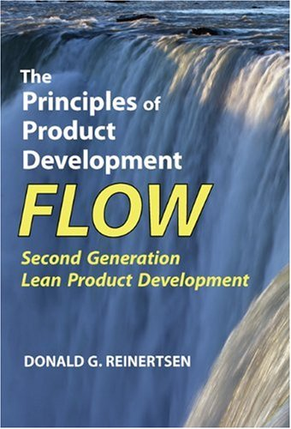

“Variability principle #7, The Principle of Small Experiments:
Many small experiments produce less variation than one big one.”
https://www.goodreads.com/book/show/6278270-the-principles-of-product-development-flow

Slide 19
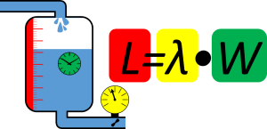


What Does This Mean?
Stay away from 100% utilization…
Try to reduce variation…
If you have high variability, try to use lower utilization…
If you have high utilization, try to reduce variability…
https://www.allaboutlean.com/kingman-formula/
“High utilization plus variability equals long processing times
…
Variability in a manufacturing environment arises from unreliable equipment, unpredictable yields, glitches in human performance, fluctuations in order rates and sizes, and numerous other sources. When a production system whose components are working at close to full capacity is subjected to the stress of such variability, resulting waiting times can become very long compared with actual processing times. "This is a scientific principle," Harrison noted, predicted by a rigorous mathematical treatment known as queuing theory.”
https://web.stanford.edu/group/AIM/AIMPrograms/EventsArchives/wkshparchives/Variability.html

Slide 20
Idea | Feature | Backlog | Build | Test | Pre-prod | Prod
BUG
BUG
Perturbation
Multitasking
Stress
Firefighting
Quick fixes
Delays
…
Perturbation
Multitasking
Stress
Firefighting
Quick fixes
…

Slide 21
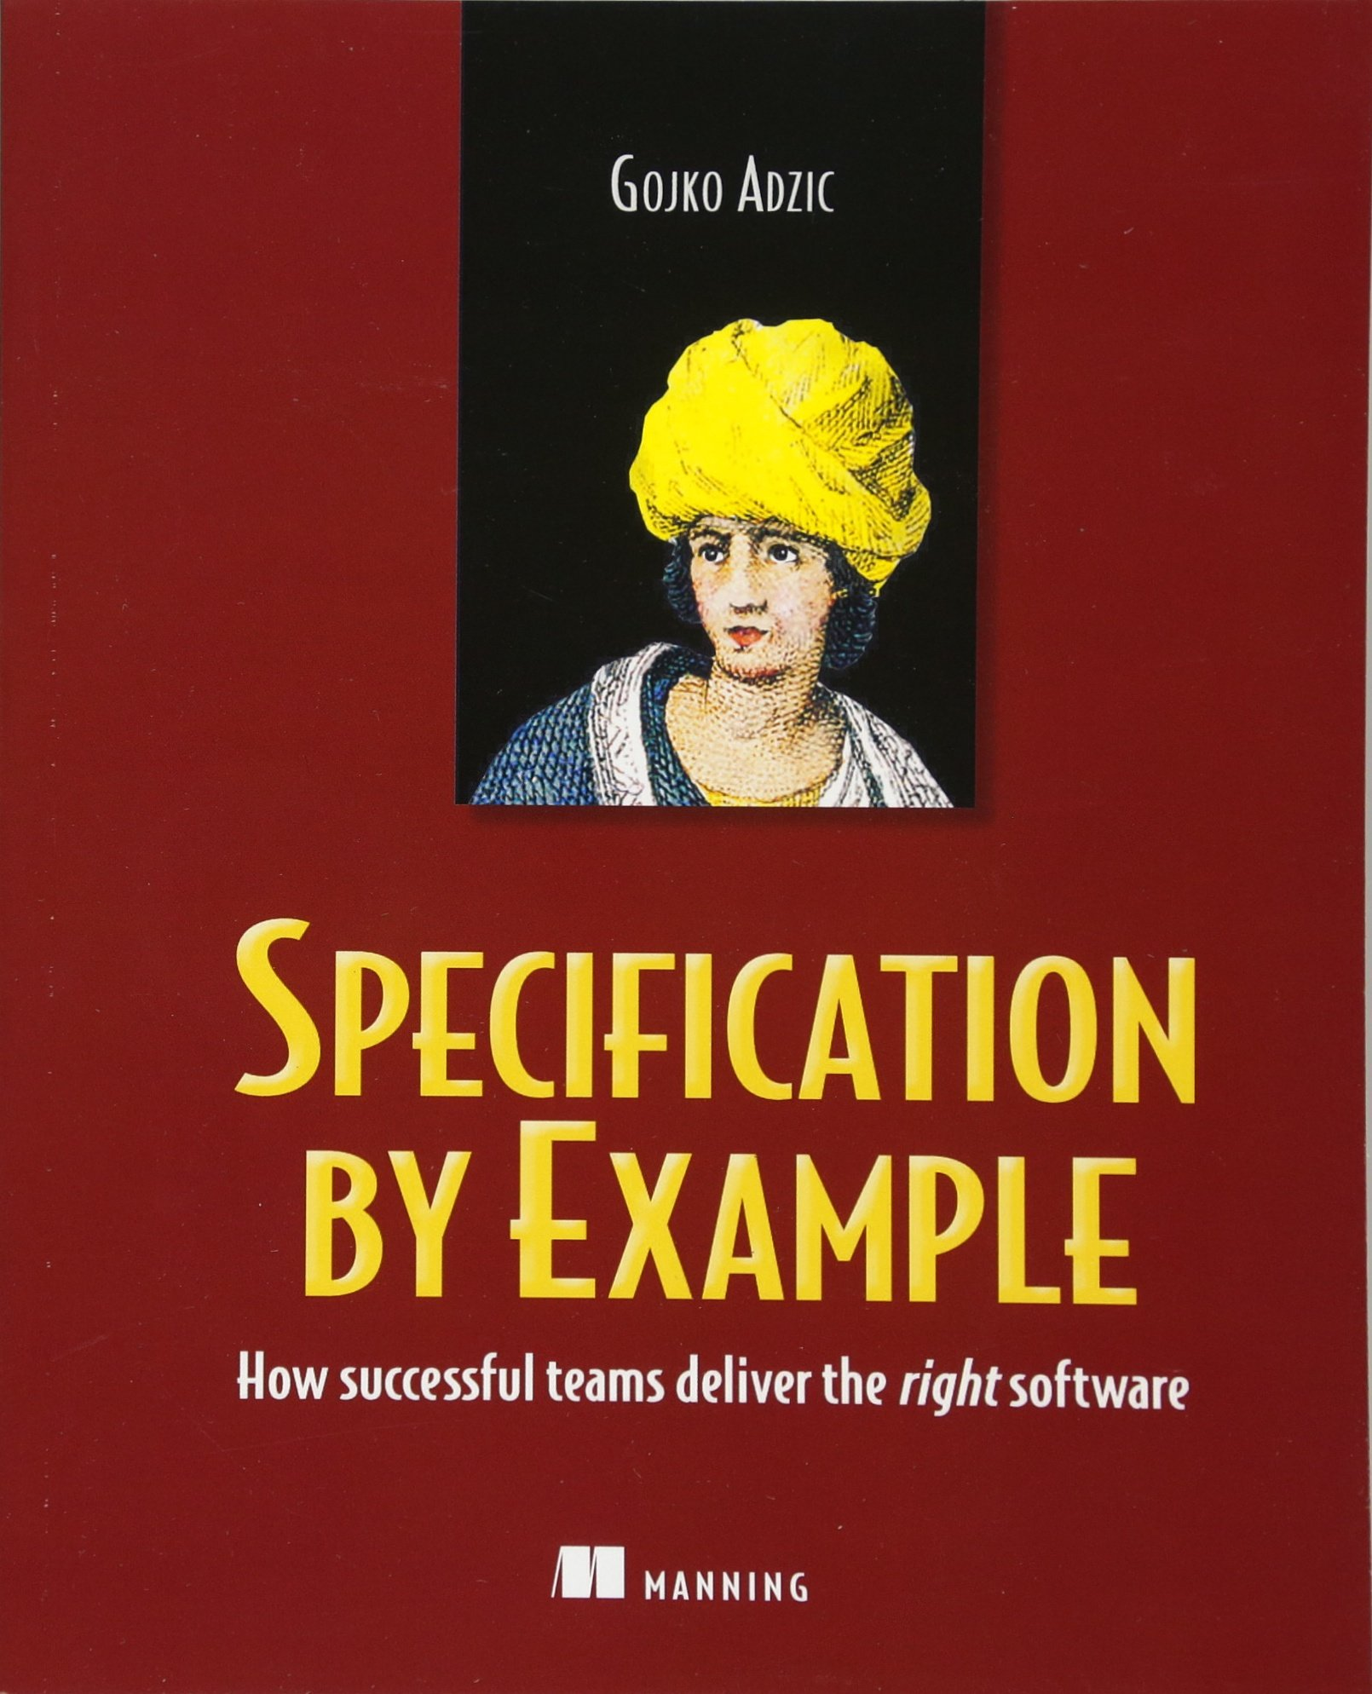

“We went live with a large customer [a big airline] with very few issues and had only one severity 1 issue during [business acceptance] testing, related to fail-over”
At BNP Paribas, the Sierra project is another great example of how Specification by Example leads to high-quality products. […] The project has been live since 2005 “with no major incidents in production,” according to Andrew Jackman, a consultant developer on the Sierra project.
Similar results were obtained by Bekk Consulting for a branch of a major French bank with a car-leasing system. […] they had only five bugs reported in the two years since the system went live, even though the software is now maintained by a completely new team.
In 2004, the Iowa Student Loan development team implemented Extreme Programming by the book to improve the quality of their software. When their next project went to production, they prepared to handle bugs similarly to the way they did things in the past. Over the next 12 months, the new system only had half a dozen bugs. This proved to the management that agile development, especially writing tests first, was a good idea and that it significantly improves quality.
https://www.goodreads.com/book/show/10288718-specification-by-example?from_search=true

Slide 22


4 metrics
Lead Time
Frequency of release
Time to restore
Frequency of failure
Predict IT performance
But also predict company performance!
https://www.goodreads.com/book/show/35747076-accelerate?from_search=true

